Slide 1

人工智能概论
信控学院计算机系 王 佳 婧 jiajingw@xauat.edu.cn
人工智能导论：模型与算法

Slide 2
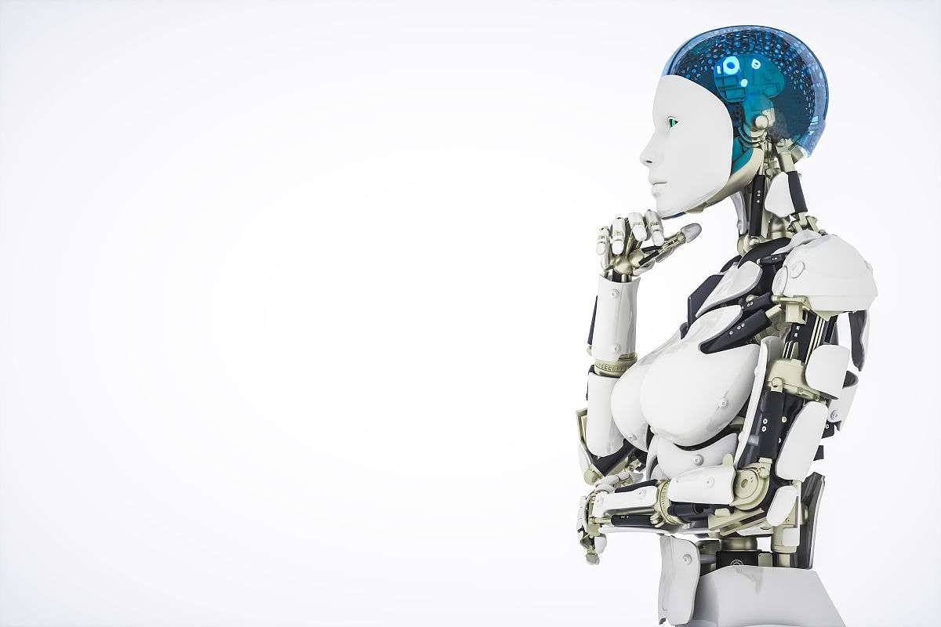
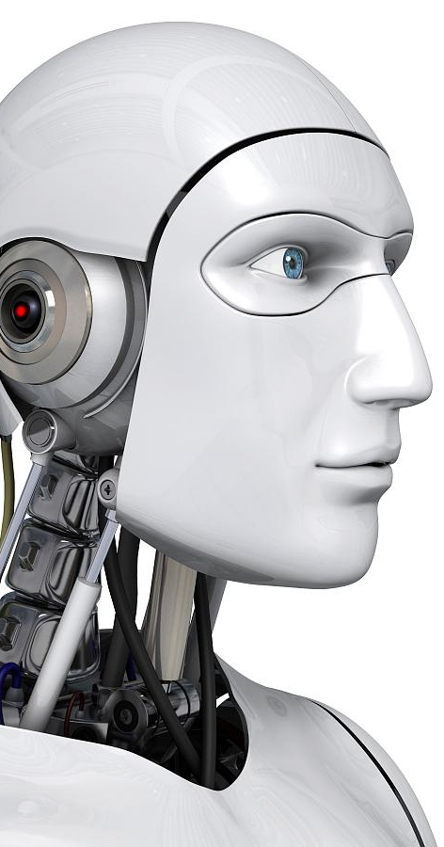
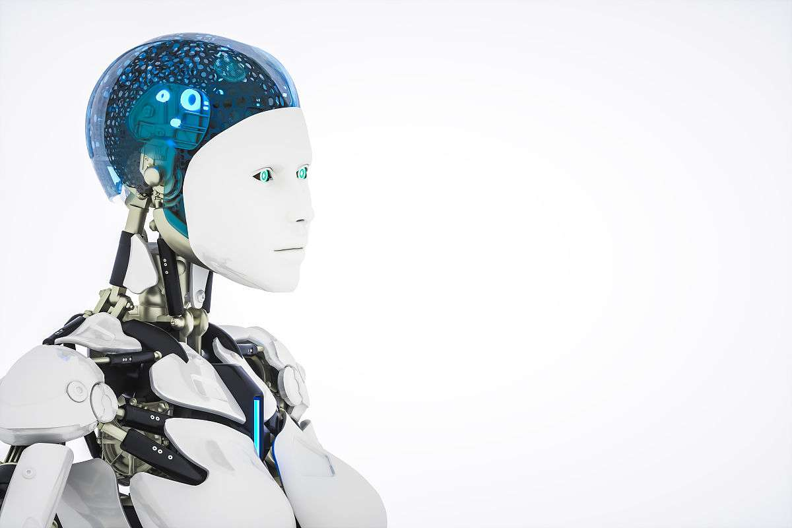
课程介绍
学习内容
学习方式
考核方式
本课程对人工智能和智能科学领域作一个入门介绍，包括一些典型的人工智能应用的原理、模型和算法。
混合式，课前线上知识点预习，课堂问题与案例导入式教学，配合随堂测试检测学习效果，课后线上完成作业。
闭卷笔试，期末40%，过程性考核包括平时作业、课堂讨论、随堂测试与线上平台学习。

Slide 3
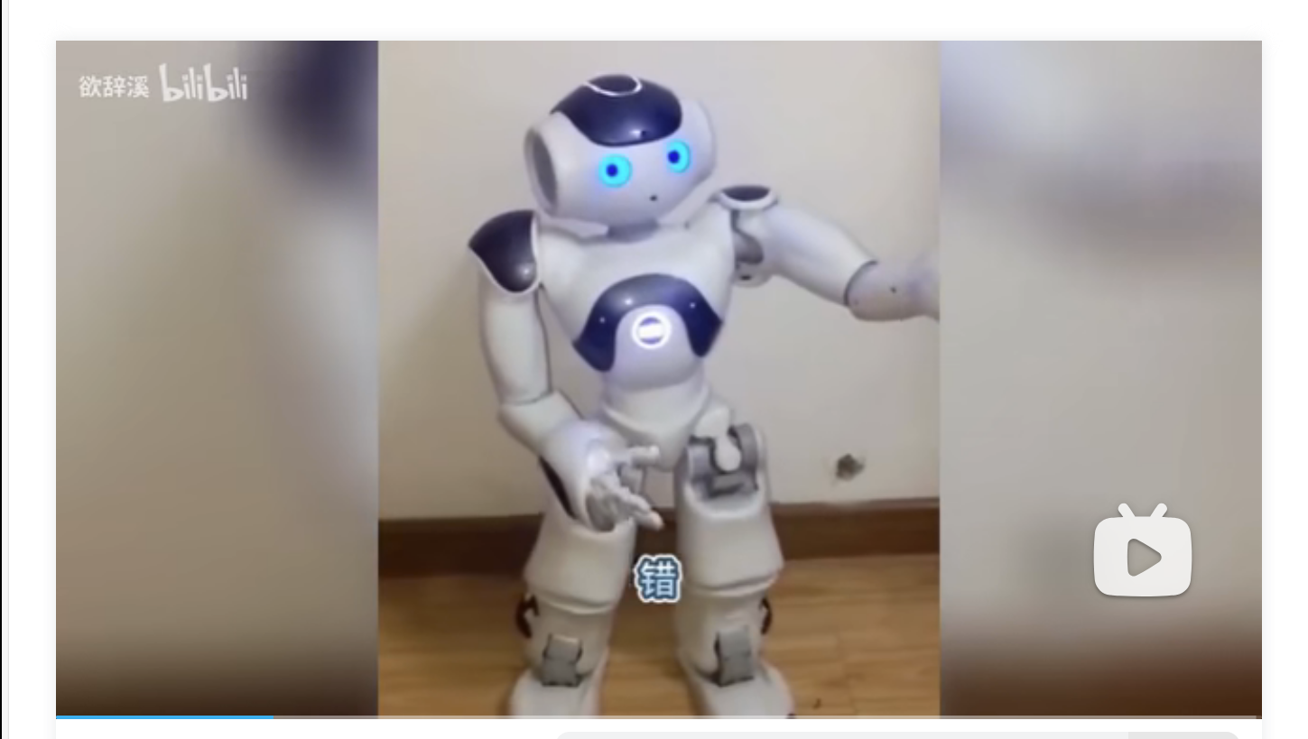
什么是人工智能（课前观看视频）
说一说：你认为的人工智能是什么？它能做什么？

Slide 4
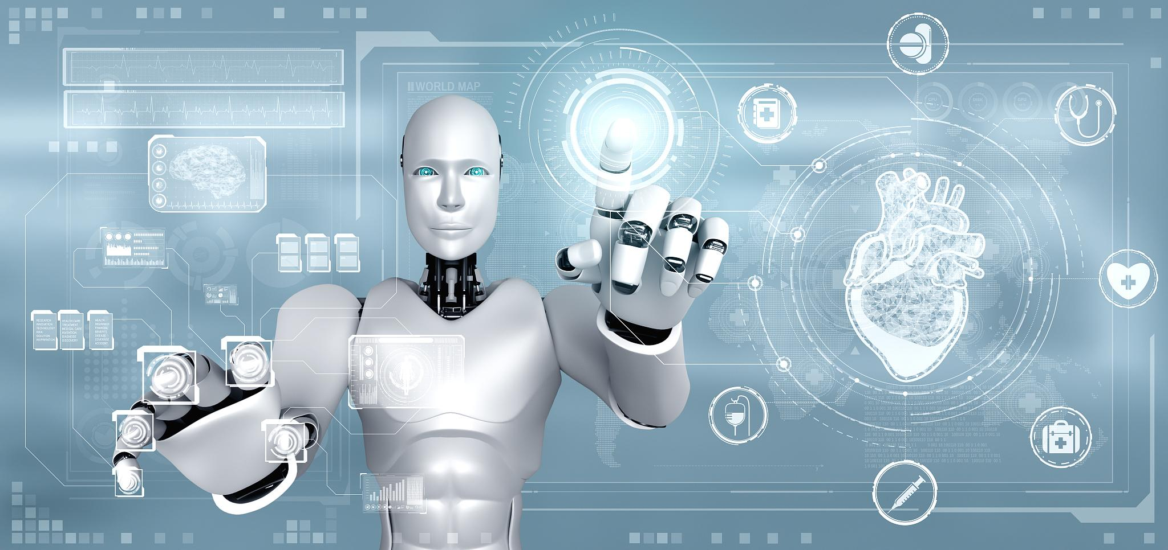
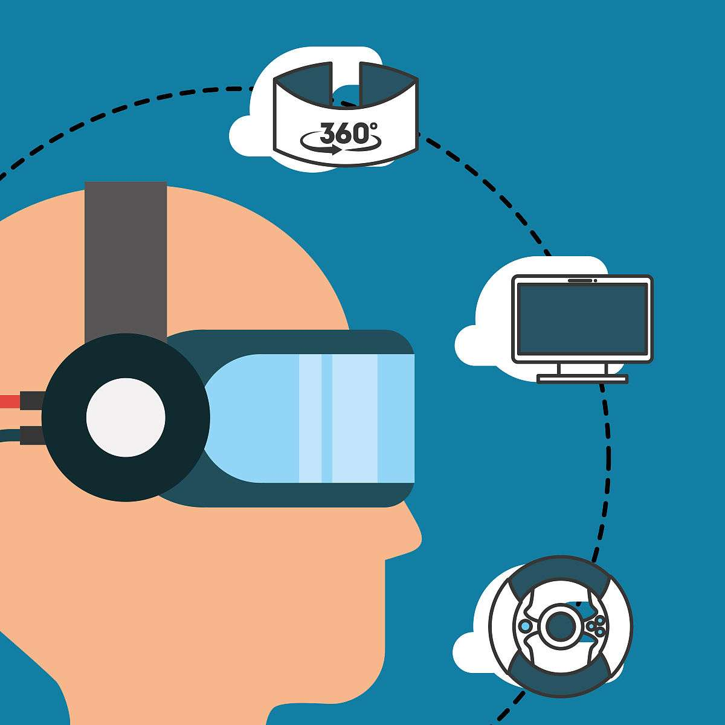
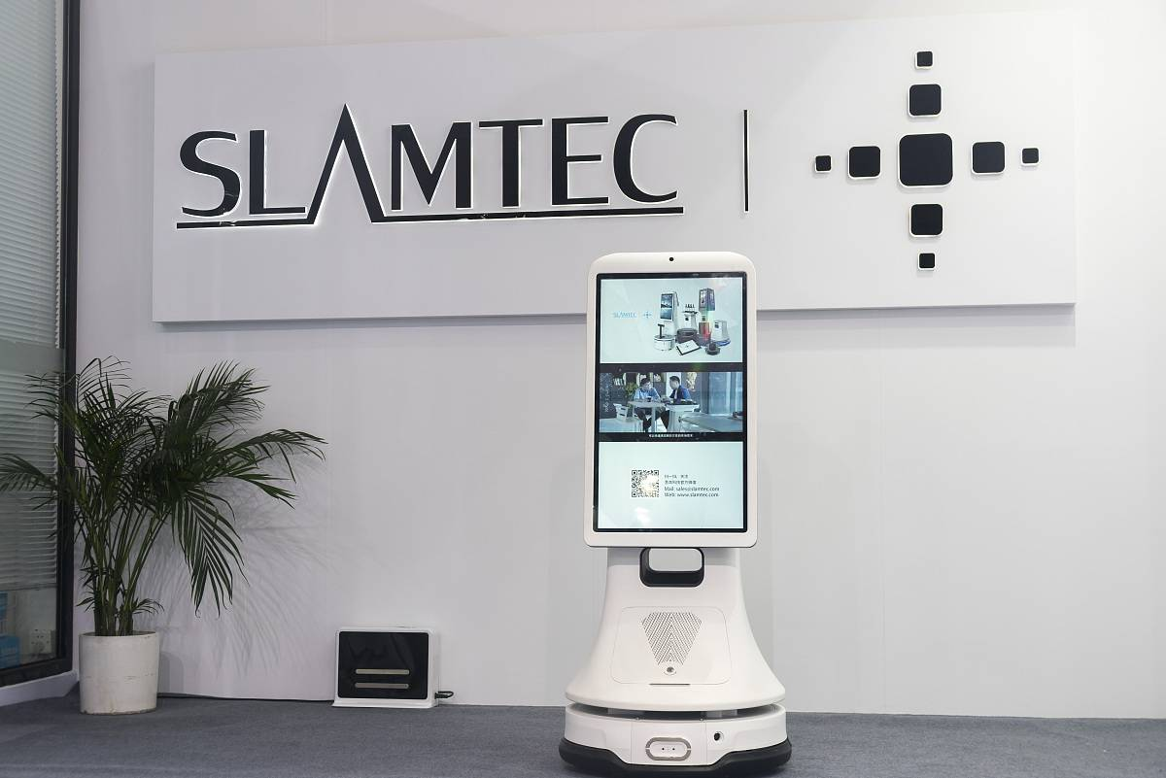

人工智能的应用领域
计算机视觉
自然语言处理
机器学习
智能机器人
应用于图像识别、人脸识别、自动驾驶等领域。
应用于语音识别、机器翻译、智能客服等领域。
应用于推荐系统、金融风控、医疗诊断等领域。
应用于工业自动化、医疗护理、家庭服务领域。

Slide 5
人工智能的基本框架
数据收集
模型评估
通过各种手段收集数据，为训练模型提供数据集。
对训练好的模型进行评估，确保其性能达到预期要求。
问题建模
模型训练
模型应用
将现实世界中的问题转化为数学模型或算法，为后续的求解提供基础。
利用收集到的数据训练模型，使其能够模拟人类智能的行为。
将训练好的模型应用于实际问题中，解决实际问题。

Slide 6
考查形式
考试：闭卷笔试
考试成绩：40%
平时成绩：60%

Slide 7
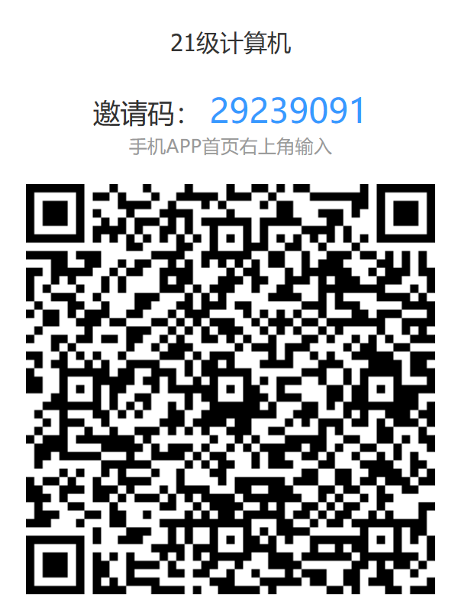
线上学习平台
课前签到
随堂练习
课后作业
……

Slide 8
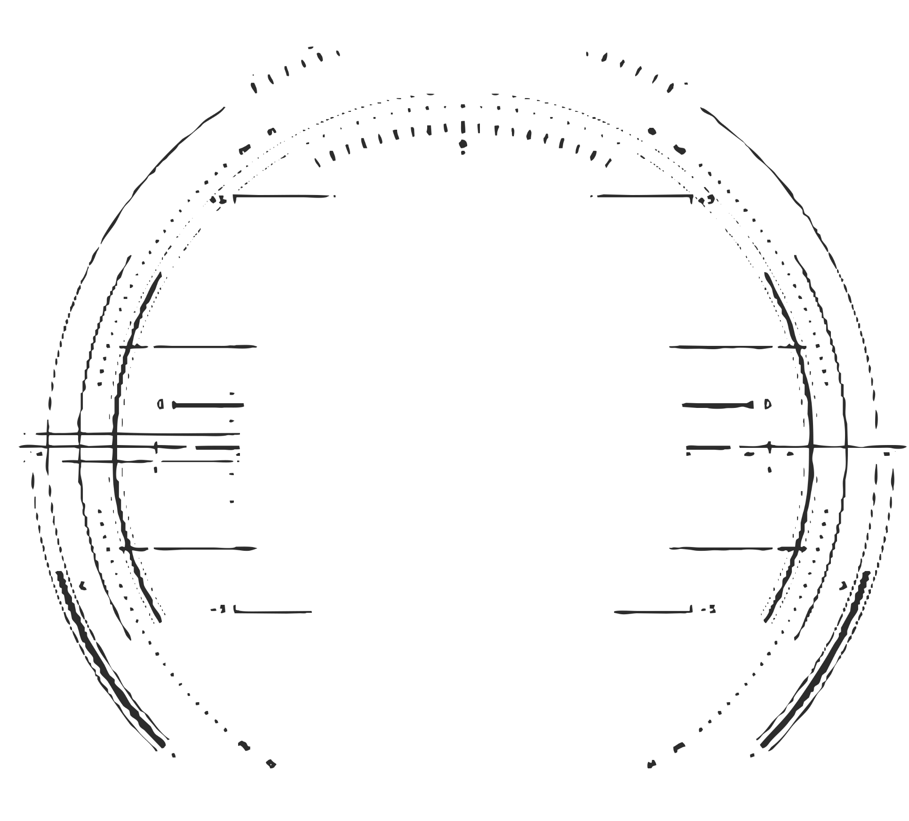
Part 1
绪论
Introduction
人工智能导论：模型与算法

Slide 9
绪论
一、人工智能起源
二、可计算载体：形式化与机械化
三、智能计算方法
四、内容简介
吴飞，《人工智能导论：模型与算法》，高等教育出版社
MOOC：https://www.icourse163.org/course/ZJU-1003377027

Slide 10
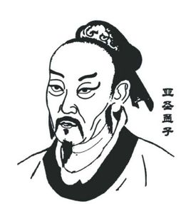
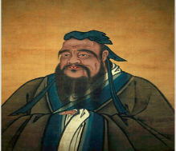
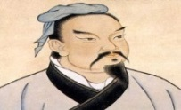
古代哲人对智能的思考
智能发谋
信能赏罚
仁能服众
勇能果断
严能立威
五德皆备，然后可以为大将
知（通智）者不惑
仁者不忧
勇者不惧
恻隐之心，仁之端也
羞恶之心，义之端也
辞让之心，礼之端也
是非之心，智之端也
孟子
公元前372年-公元前289年
孔子
（公元前551年―公元前479年）
孙武
（约公元前545年—约公元前470年）

Slide 11
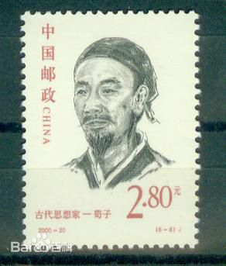
荀子的智能观：《荀子. 正名》
知之在人者 谓之知 | 知觉：人所固有的认识外界客观事物本能，如视觉、听觉和触觉等能力
知有所合 谓之智 | 智慧：知觉对外界事物的认知
所以能之在人者为之能 | 本能：人所具有的处置事物的能力
能有所合 谓之能 | 智能：对外界所产生的认知和决策
感知
理解
认知
荀子
战国末期赵国人
(公元前313年－公元前238年)
决策

Slide 12
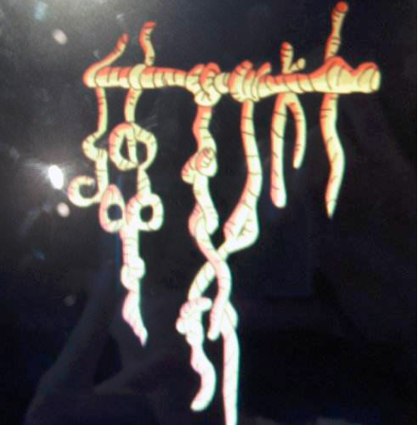
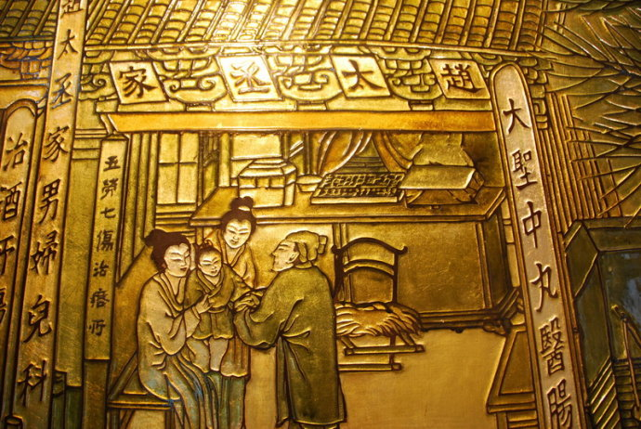
计算的诞生
结绳计数
《清明上河图》中赵太丞家药铺柜中的算盘
上古结绳而治，后世圣人易之以书契，百官以治，万民以察。
——《周易·系辞》

Slide 13
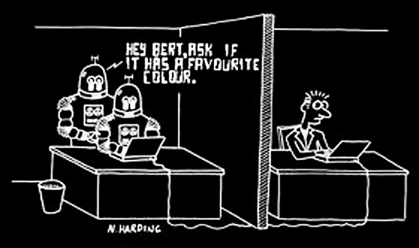
对智能的测试：图灵测试（视频演示）
测测身边的TA：GPT-4是否能通过图灵测试？

Slide 14
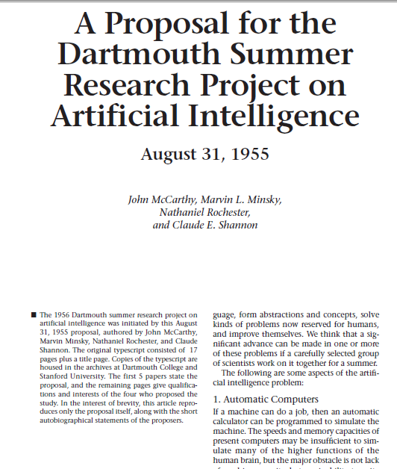
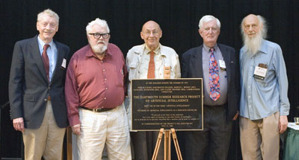
人工智能的诞生
四位学者在1955年提出了人工智能这一术语及研究范畴
John McCarthy（时任Dartmouth数学系助理教授，1971年度图灵奖获得者）
Marvin Lee Minsky（时任哈佛大学数学系和神经学系Junior Fellow，1969年度图灵奖获得者)
Claude Shannon（Bell Lab, 信息理论之父）
Nathaniel Rochester（IBM, 第一代通用计算机701主设计师)
让机器能像人那样认知、思考和学习, 即用计算机模拟人的智能。
当年提出AI概念的建议书
AI概念提出50年后，建议人合影
Research Project on Artificial Intelligence, August 31, 1955, Dartmouth

Slide 15
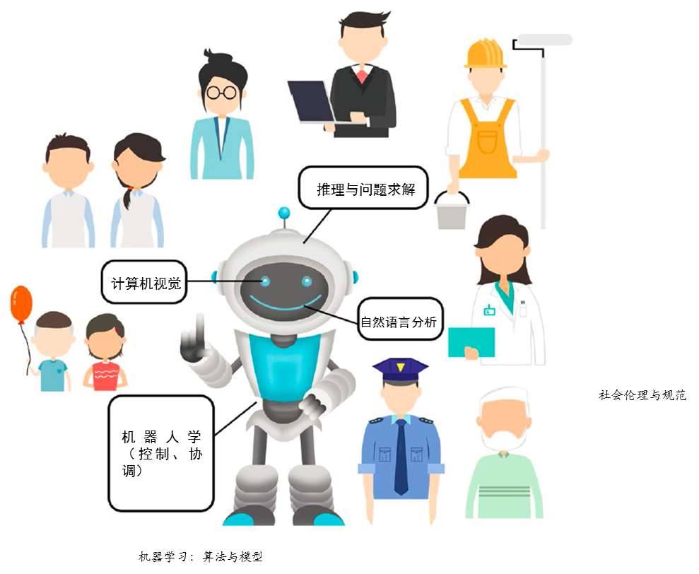
人工智能基本研究内容
人工智能：以机器为载体实现的人类智能或生物智能
知其意，悟其理，守其则，践其行
从模拟人类智能角度而言，人工智能应具备如下能力：
具备视觉感知和语言交流的能力。即能够识别和理解外界信息（计算机视觉研究范畴）、能够与人通过语言交流（自然语言理解研究范畴）。

Slide 16
人工智能基本研究内容
人工智能：以机器为载体实现的人类智能或生物智能
知其意，悟其理，守其则，践其行
从模拟人类智能角度而言，人工智能应具备如下能力：
具备推理与问题求解能力。即基于已有知识，对所见事物和现象进行演绎推理以解决问题。

Slide 17
人工智能基本研究内容
人工智能：以机器为载体实现的人类智能或生物智能
知其意，悟其理，守其则，践其行
从模拟人类智能角度而言，人工智能应具备如下能力：
具备协同控制能力。即将视觉（看）、语言（说）、推理（悟）等能力统一协调，加以控制，这是常见的机器人研究领域内容。

Slide 18
人工智能基本研究内容
人工智能：以机器为载体实现的人类智能或生物智能
知其意，悟其理，守其则，践其行
从模拟人类智能角度而言，人工智能应具备如下能力：
具备从数据中进行归纳总结的能力。即需要从数据中进行知识、规律和模式学习的模型和方法，这是机器学习研究范畴。

Slide 19
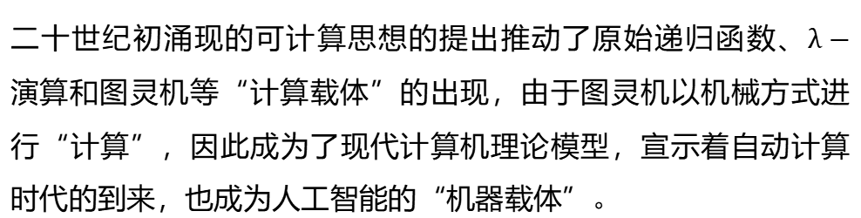
《人工智能导论：模型与算法》：第一章 绪论
“我们必须知道，我们必将知道”
（大卫 希尔伯特，David Hilbert)
可计算思想起源与发展
人工智能的发展简史
人工智能研究的基本内容
人工智能概述
二十世纪初涌现的可计算思想的提出推动了原始递归函数、$λ−演算$和图灵机等“计算载体”的出现，由于图灵机以机械方式进行“计算”，因此成为了现代计算机理论模型，宣示着自动计算时代的到来，也成为人工智能的“机器载体”。

Slide 20
《人工智能导论：模型与算法》：第一章 绪论
手段与方法 | 特点
以符号主义为核心的 逻辑推理 | 将概念（如命题等）符号化，从若干判断（前提）出发得到新判断（结论）
以问题求解为核心的 探寻搜索 | 探寻搜索依据已有信息来寻找满足约束条件的待求解问题的答案
以数据驱动为核心的 机器学习 | 从数据中发现数据所承载语义（如概念）的内在模式
以行为主义为核心的 强化学习 | 根据环境所提供的奖罚反馈来学习所处状态可施加的最佳行动，在“探索（未知空间）-利用（已有经验）（exploration vs. exploitation）”之间寻找平衡，完成某个序列化任务，具备自我学习能力
以博弈对抗为核心的群体智能（两人及以上） | 从“数据拟合”优化解的求取向“均衡解”的求取迈进

Slide 21
《人工智能导论：模型与算法》：第二章 逻辑与推理
擢虑不疑，说在有无
《墨辨·经下》
命题逻辑
谓词逻辑
知识图谱推理
因果推理
逻辑与推理
这里的“擢”即抽引，表示从一个典型个别事例中抽引出一个一般命题（虑），这种归纳推理的方式不用怀疑，因为其理由或根据是“与典型事例同类的事物联系是存在，还是不存在”

Slide 22
《人工智能导论：模型与算法》：第三章 搜索求解
故记诵者，学问之舟车也
清 章学诚 《文史通义》
启发式搜索
对抗搜索（Minimax及Alpha-Beta）
蒙特卡洛树搜索
搜索求解
搜索算法通过模拟智能体的一系列动作，按照一定规则探索智能体的所有可能行动，直到找到一种满足约束限制的解法，以此来指导智能体的行动。

Slide 23
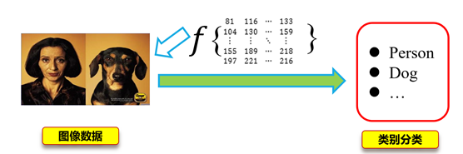
《人工智能导论：模型与算法》：第四章 机器学习：监督学习
化繁为简、大巧不工
Ronald Aylmer Fisher（罗纳德·艾尔默·费舍尔 ）
机器学习基本概念
回归分析、决策树
线性判别分析、Ada Boosting
支持向量机、生成学习模型
统计机器学习
监督学习
从标注数据到概念空间的映射

Slide 24
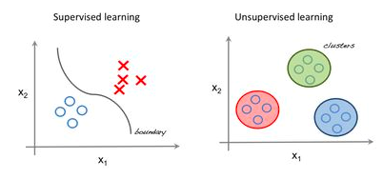
《人工智能导论：模型与算法》基本内容：第五章 统计机器学习：无监督学习
物以类聚，人以群分
《战国策·齐策三》
K均值聚类
主成分分析
特征人脸方法
潜在语义分析
期望极大算法（EM）
统计机器学习
非监督学习
学习无标注数据的分布

Slide 25
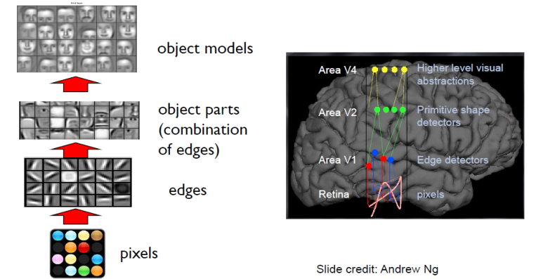
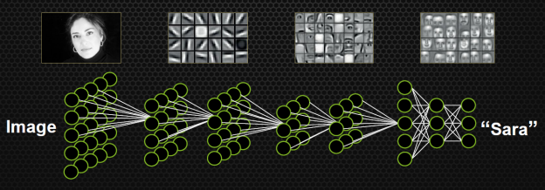
《人工智能导论：模型与算法》基本内容：第六章 深度学习
Neurons that fire together, wire together (Donald Hebb)
前馈神经网络（误差后向传播）
卷积神经网络
循环神经网络
深度生成学习
自然语言理解与视觉分析
深度学习
端到端学习数据的区别性表达

Slide 26
《人工智能导论：模型与算法》基本内容：第七章 强化学习
谋定而后动，知止而有得
强化学习定义
基于价值的强化学习
基于策略的强化学习
深度强化学习的应用
强化学习
通过动作施加影响
动作的收益
(reward)
智能主体
环境
反馈环境状态的变化

Slide 27
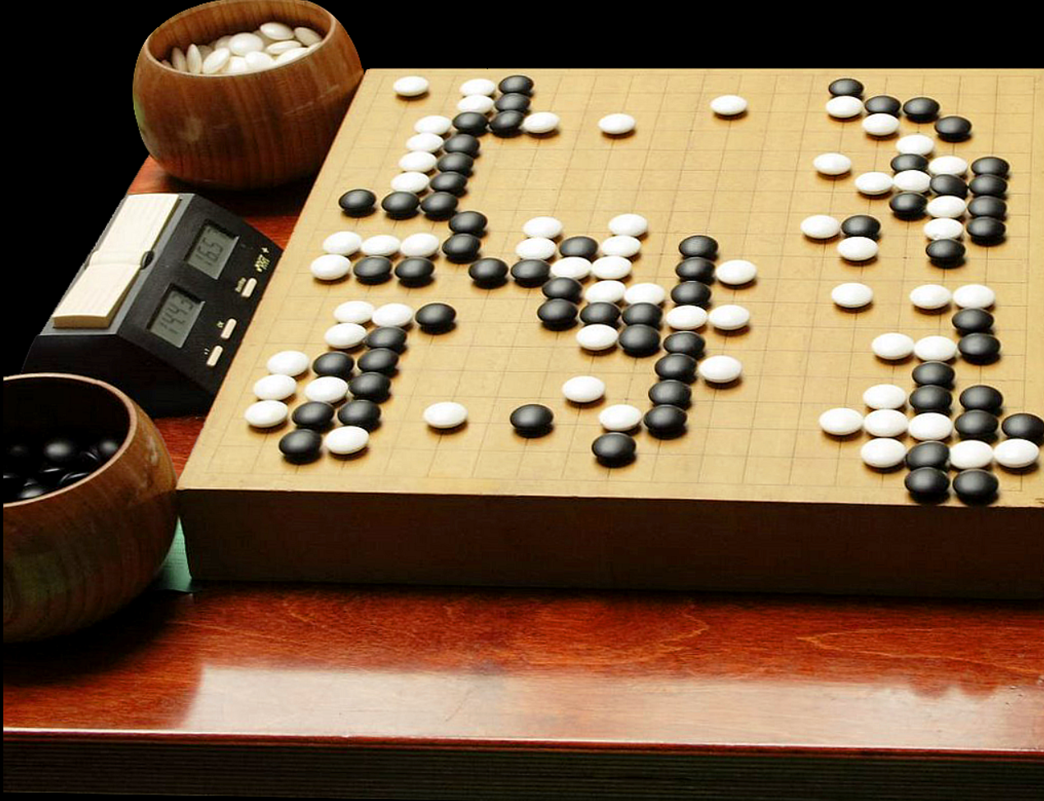
《人工智能导论：模型与算法》基本内容：第八章 人工智能博弈
两害相权取其轻，两利相权取其重
博弈相关概念 (纳什均衡)
博弈策略求解
博弈规则设计
非完全信息博弈的实际应用
人工智能博弈

Slide 28
《人工智能导论：模型与算法》基本内容：第九章 未来发展和趋势
凡是过往、皆为序章 （莎士比亚）
凡是未来，皆有可期
类脑计算
自动化机器学习
神经网络模型压缩
人工智能芯片
量子机器学习
人工智能伦理与治理
人工智能算法开发框架
未来发展与趋势

